Slide 1


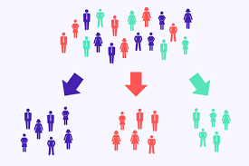
Projet 4 : Segmentez des clients d’un site de e-commerce
Soutenance Openclassrooms, le XX/05/2022
Erwan chesneau

Slide 2
Plan :
Contexte
Nettoyage et exploration de la base de données
Tests de segmentation
Interprétation de la meilleure segmentation
Simulation du délai de maintenance
Conclusions
Améliorations à envisager

Slide 3
I. Contexte:
L’entreprise de e-coomerce Olist souhaite mieux comprendre sa clientèle
Volonté de segmenter la clientèle
Meilleur communication
Identification des meilleurs clients
Ciblage marketing
Base de données disponible regroupant un historique des commandes pour chaque client
Démarches :
Explorer les données afin de caractériser la clientèle
Effectuer des tests de segmentation en utilisant différents algorithmes
Caractériser la segmentation
Simuler le délai de mise à jour optimal de la segmentation

Slide 4
II. Exploration des données disponibles et nettoyage
La base de données est séparée en 8 fichiers joints par une variable : (seules les variables utilisées dans le projet sont présentées ici)
fichiers | contenu | description | nettoyage
olist_customers_dataset | customer_id | ID client / commande | /
 | customer_unique_id | ID client unique | /
 | customer_zip_code_prefix | Code postal client | int
olist_geolocation_dataset | geolocation_zip_code_prefix | Code postal | int
 | geolocation_lat | Laittude | Float [-90, 90]
 | geolocation_lng | Longitude | Float [-180, 180]

Slide 5
II. Exploration des données disponibles et nettoyage
fichiers | contenu | description | nettoyage
olist_order_items_dataset | order_id | ID commande | /
 | product_id | ID produit | /
 | price | Prix | Float > 0
olist_order_payments_dataset | order_id | ID commande | /
olist_order_reviews_dataset | review_id | ID de la notation | /
 | order_id | ID commande | /
 | review_score | Note | Int [0,5]

Slide 6

II. Nettoyage : regroupement des données
Détections et suppression des doublons
Création d’une nouvelle base de données pour l’analyse :
Info clients :
id, unique id, zip code, ville, état, géolocalisation
Info commandes :
Id, date, id produit, prix
Info sur la satisfaction
order id, review score
Info sur les produits
Id, catégories

Slide 7
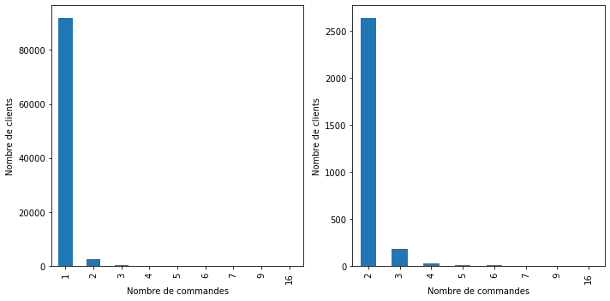
II. Exploration :
Nombre de commandes par client :
3% des clients ont commandé plus de 1 fois.

Slide 8
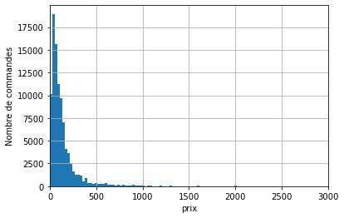

II. Exploration :
Montant dépensé
Total
Par commande
Min | 0,85
Max | 13440
Moyenne | 142,17
Médiane | 89,8
Min | 0,85
Max | 13440
Moyenne | 137,53
Médiane | 86,9

Slide 9
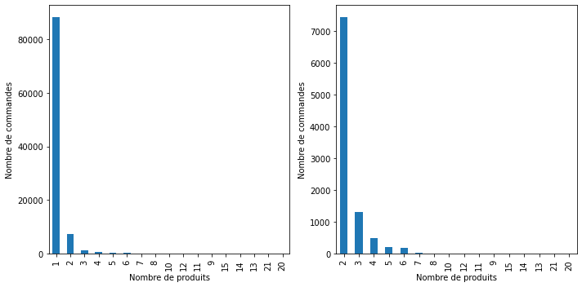
II. Exploration :
Nombre d’articles par commande
Min | 1
Max | 21
Moyenne | 1,14
Médiane | 1

Slide 10
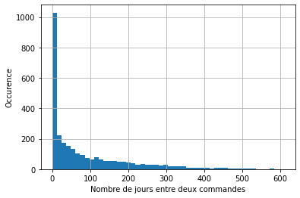
II. Exploration :
Délai entre deux commandes
Date de la première commande : 04/09/2016
Date de la dernière commande : 03/09/2018
Min | 1sec
Max | 608j 23h29min
Moyenne | 86j 16h20min
Médiane | 39j 14h36min

Slide 11
III. Test de différents modèles : RFM
Sélection des clients ayant réalisés plus de 1 commande (limiter la taille de la matrice pour l’AgglomerativeClustering)
Création de nouvelles variables :
Recency : nombre de jours depuis la dernière commande
Frequency : nombre de commande sur la période
Monetary : montant dépensé
Création du score R, F et M : entre 1 et 5
R : à partir des quantiles [20%, 40%, 60%, 80%], 1 pour les clients dont la durée entre deux commandes est faible (dernier quantile) 5 pour les clients dont la durée entre deux commandes est longue (1er quantile)
M : à partir des quantiles [20%, 40%, 60%, 80%], 1 pour les clients dépensant le plus (dernier quantile), 5 pour les clients dépensant le moins (1er quantile)
F : quantiles ne fonctionne pas: F = nb_commande -1 si nb_commande <=6, 5 sinon.
Score RFM : somme de R, F et M

Slide 12
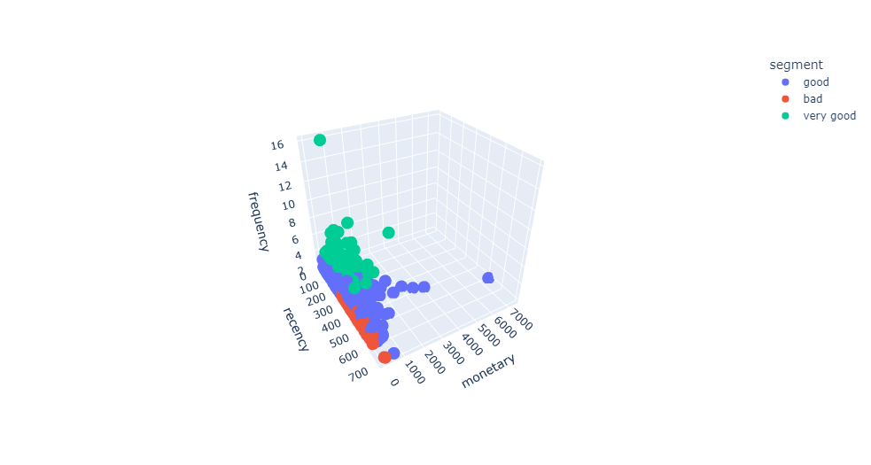
III. Test de différents modèles : RFM
Segmentation à partir du score RFM:
Mauvais client : RFM < 5 : 13,1%
Bon client : 5 > RFM < 10 : 72,3%
Très bon client : RFM > 10 : 14,5%
Interprétation :
Mauvais client : dépense peu, peu souvent et il y a longtemps
Très bon client : commande régulièrement
Bon : les autres

Slide 13
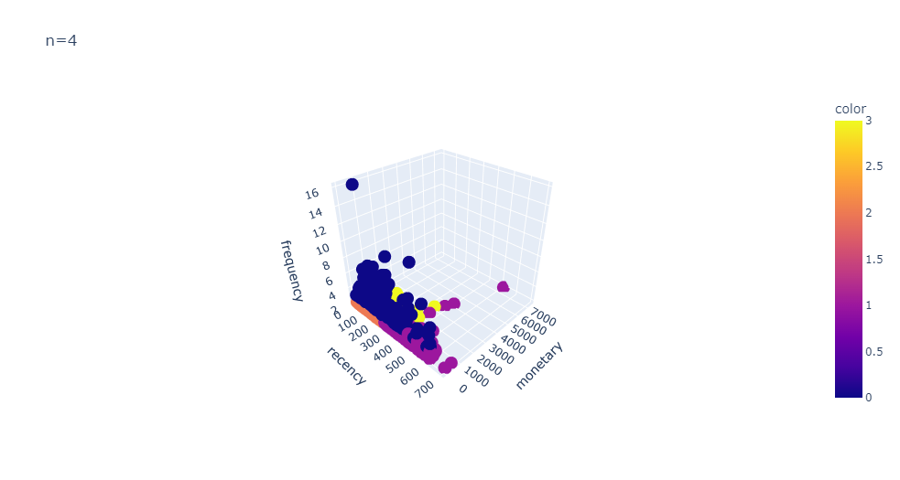
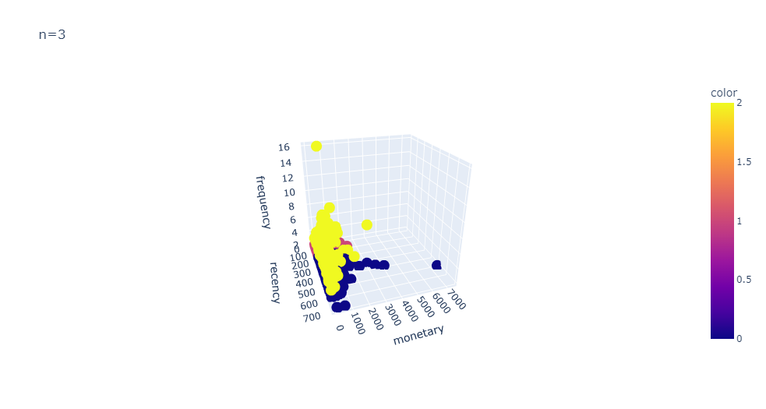
III. Test de différents modèles : RFM
Segmentation à l’aide d’un KMEANS :
Cluster 0 : clients avec des montants de commandes très faibles
Cluster 1 : clients avec une faible fréquence de commande et la dernière datant de plus de 200jours
Cluster 2 : clients commandant peu et dépensant peu
Cluster 3 : clients commandant peu, mais avec un montant important
Cluster 0 : clients commandant peu et dont la dernière commande date de plus de 200j
Cluster 1 : clients commandant peu mais avec une dernière commande récente
Cluster 2 : clients commandant fréquemment

Slide 14
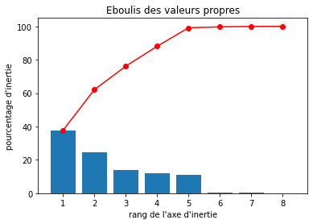
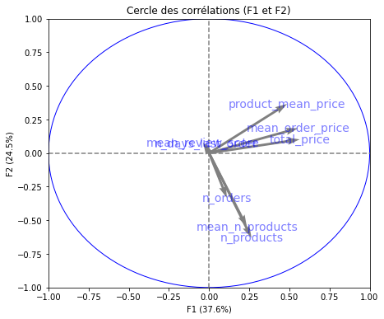
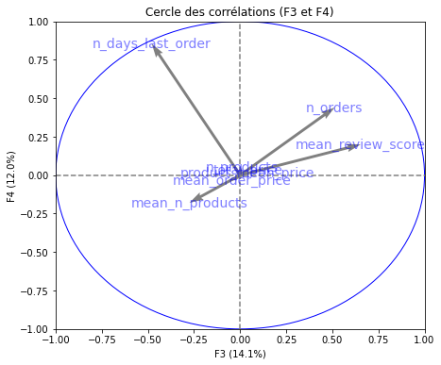
III. Test de différents modèles :
Création de nouvelles variables pour caractériser les clients :
Nombre de commandes
Temps depuis a dernière commande
Montant total dépensé
Prix moyen des articles
Nombre d’articles acheté
Prix moyen par commande
Nombre d’article moyen par commande
Satisfaction moyenne
ACP pour visualiser les résultats
F1 montant dépensé
F2 fidélité
F3 : nombre de commande et satisfaction

Slide 15
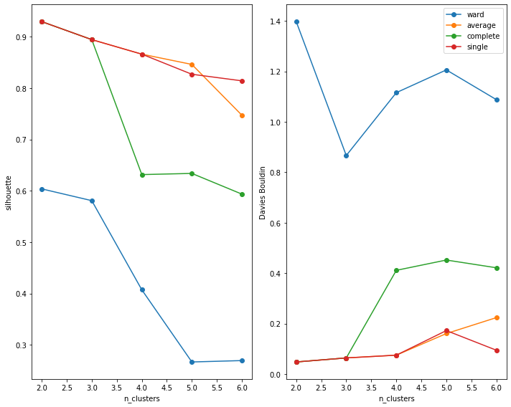
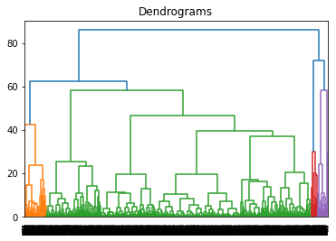
III. Test de différents modèles : agglomeration
Dendrogramme : 4 ou 3 clusters
Le DB score et le coefficient de silhouettes indique un nombre de clusters optimal à 3

Slide 16
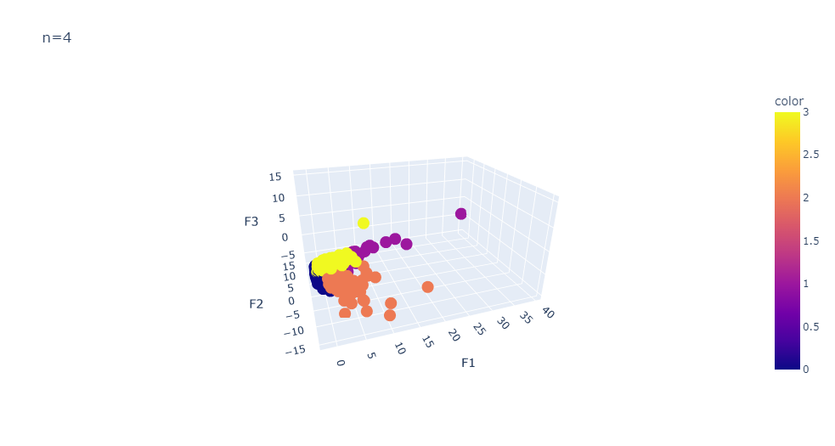
III. Test de différents modèles : agglomeration
4 clusters permet d’obtenir également une segmentation interprétable
Interprétation :
F1 : proportionnel au montant dépensé
F2 : inversement proportionnel au nombre de produits / commandes
F3 : proportionnel au nombre de commande et à la satisfaction
Cluster 0 : 87,5%
Client moyen = proche de 0 selon tous les axes
Cluster 1: 3,2%
Client commandant beaucoup de produit mais avec peu de commande ou une faible satisfaction
Cluster 2 : 2,0%
Peu de produits commandés, peu de commande ou peu satisfait
Cluster 3 : 7,3%
Peu de produits commandés, mais beaucoup de commande ou grande satisfaction

Slide 17
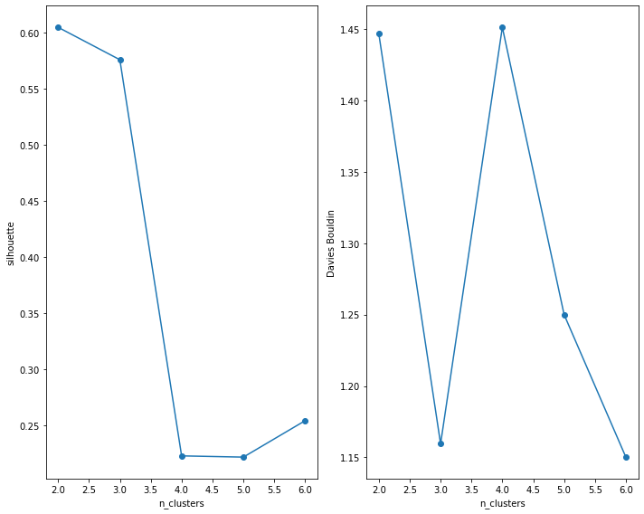
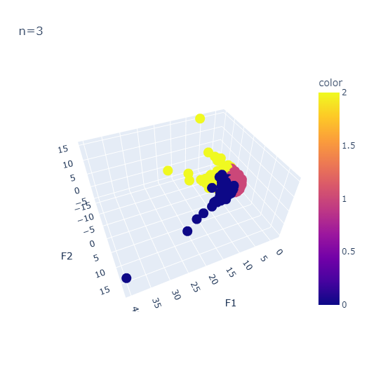
III. Test de différents modèles : KMEANS
Calcul du coefficient de silhouette et de l’indice de Davies-Bouldin
Cluster 0 : 3,5%
Peu de produit commandé
Cluster 1: 93,2%
Client moyen
Cluster 2: 3,3%
Beaucoup de produit commandé

Slide 18
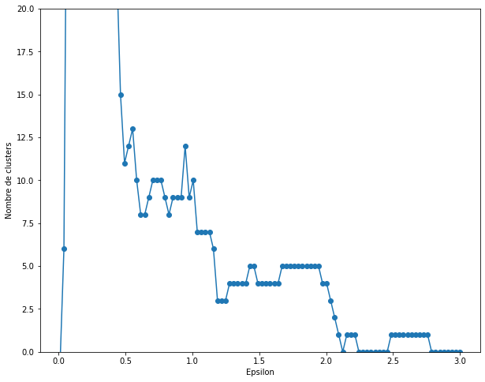
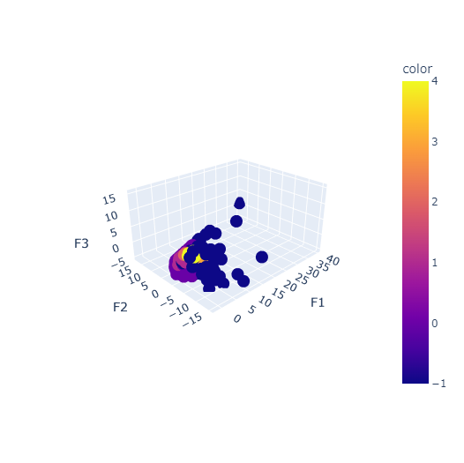
III. Test de différents modèles : DBSCAN
Effet du epsilon :
Plus epsilon est grand, plus le nombre de cluster est faible
Variation « anarchique » : difficile de déterminer une valeur optimale
Faible séparation entre clusters
Majorité dans le cluster « bruit »
Méthode non adaptée

Slide 19
IV. Interprétations de la segmentation : AgglomerativeClustering
Params | Cluster 0 | Cluster 1 | Cluster 2 | Cluster 3 | All
N_orders | 2.0 | 2.0 | 2.27 | 3.44 | 2.11
N_days_last_order | 229 | 225 | 170 | 204 | 226
Total_price | 205 | 1212 | 733 | 387 | 261
N_products | 2.3 | 2.18 | 8.8 | 4.0 | 2.5
Review_score | 4.1 | 4.0 | 3.68 | 4.5 | 4.1
Cluster 0 : client moyen, dépensant peu
Cluster 1 : client dépensant beaucoup
Cluster 2 : client ayant commandé récemment, dépensant beaucoup (quantité + montant)
Cluster 3 : client commandant régulièrement, un nombre important d’articles et plutôt satisfait.

Slide 20
IV. Interprétations de la segmentation : KMEANS
Params | Cluster 0 | Cluster 1 | Cluster 2 | All
N_orders | 1.0 | 1.0 | 1.2 | 1.0
N_days_last_order | 245 | 243 | 236 | 243
Total_price | 862.8 | 107 | 355 | 142
N_products | 1.2 | 1.1 | 5.3 | 1.2
Review_score | 4 | 4.1 | 3.35 | 4.1
Cluster 0 : Client dépensant beaucoup
Cluster 1 : client moyen, dépensant peu
Cluster 2 : client ayant commandé plus régulièrement, plus de produits, pour un montant plus élevé

Slide 21
IV. Mise a jour du modele
Démarches :
Sélection d’une période initiale pour construire la base de données
Normalisation des données
Création d’un classifieur
Création d’une nouvelle base de données sur une période de temps incrémentée
Segmentation de ces données avec le classifieur initiale
Création d’un nouveau classifieur
Segmentation des données avec ce nouveau classifieur
Comparaison des segmentations grâce au calcul de l’indice de rang ajusté

Slide 22
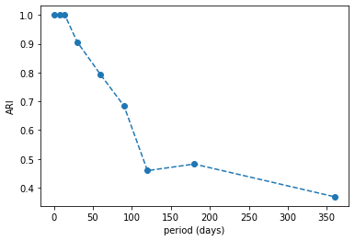
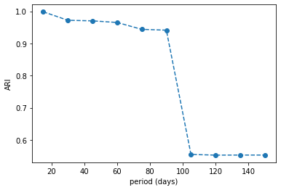
IV. Mise a jour du modele
Période initiale : 09/2016 ➔11/2016 (90j)
Période initiale : 02/2018 ➔05/2018 (90j)
Il est nécessaire de mettre à jour la segmentation tous les 3 mois

Slide 23
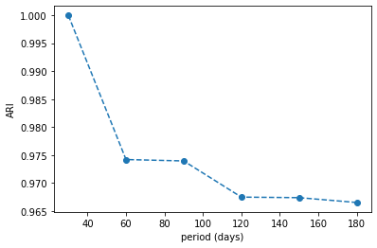
V. Conclusions
La base de données est de qualité et facilement transformable
La majorité des clients commandent qu’une seule fois
La segmentation RFM permet d’obtenir un segmentation rapide et facilement interprétable
La segmentation AgglomerativeClustering permet de créer 4 clusters interprétables
Mais elle est très couteuse en mémoire
La segmentation KMEANS permet de créer 3 groupes de clients interprétables.
Dans tous les cas on arrive à détecter le client moyen et les bon clients.
Une mise à jour de la base de données est nécessaire tous les 3 mois
Une mise à jour plus longue est possible si on accepte de prendre la totalité de la base de données

Slide 24
V. Améliorations
Retour vers les experts commerces pour discuter de l’interprétation de la segmentation
Envisager des options de big data pour utiliser l’algorithme agglomerativeclustering sur toute la base de données
Prendre en compte les préférences des produits pour effectuer un ciblage commercial précis
Identifier les vendeurs les plus performants pour les mettre en avant

Slide 25
MERCI POUR VOTRE ATTENTION !

